Slide 1

基于kafka的分布式存储架构应用研究
答辩人： 吴瀚元
指导老师：刘春花
专业：网络工程

Slide 2
论文框架
选题意义
技术背景
分布式架构的部署
数据同步问题
测试
总结&展望

Slide 3
选题意义
1. 痛点：
业务量、扩展性、兼容性
2. 技术空白：
行业内有无现成的解决方案、有哪些组件是可用的
3. 现实意义：
客户需求、学习进步

Slide 4
技术背景
1. 涉及到的数据库：Redis、Oracle
2. 使用的消息中间件：Kafka
3. 开发框架：Spring Boot
4. 依赖管理：Maven
5. 代码管理：Git

Slide 5
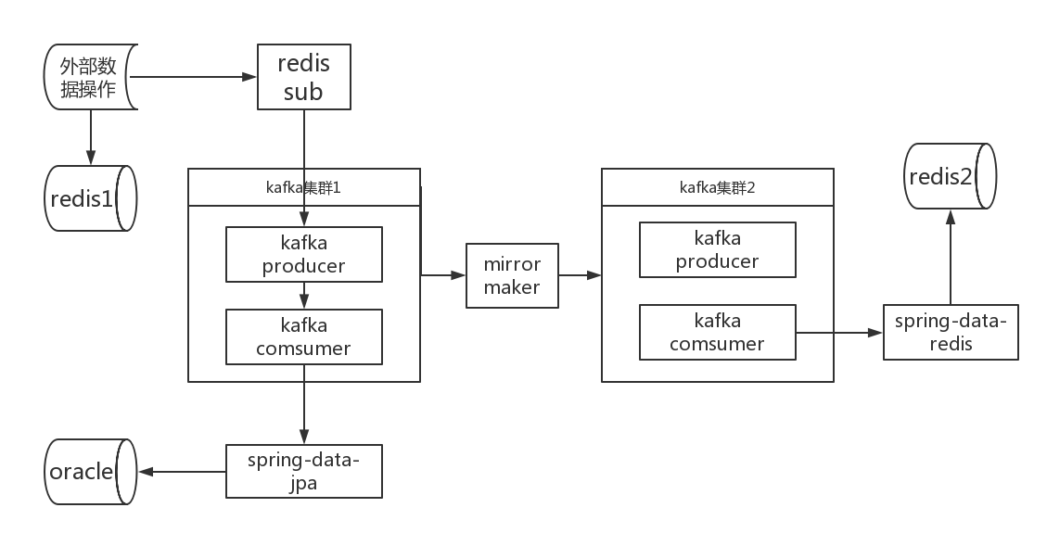
分布式架构的部署
整体结构说明

Slide 6
Kafka集群
为何使用消息系统？
解耦
冗余
扩展性
异步通讯

Slide 7
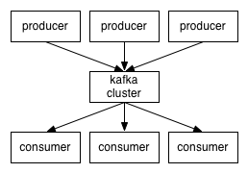
Kafka集群
集群部署方式：
两组分别由三个节点组成的Kafka集群，Producer与Consumer的数量由程序调用API控制（多线程的产生和关闭）

Slide 8
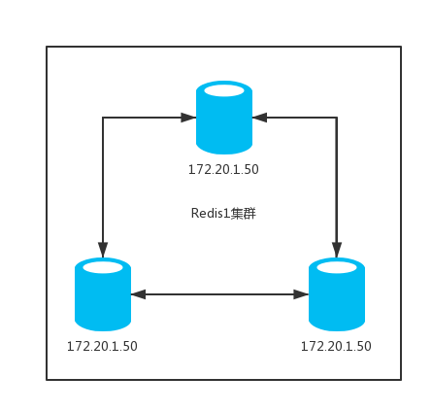
Redis集群部署
每个Redis集群由三台Redis服务器节点组成

Slide 9
项目难点
1. 增量数据获取的方式
2. 数据同步的顺序问题

Slide 10
数据同步顺序问题
1. 为什么会有数据同步顺序问题
2. 数据同步顺序问题的影响
3. 如何解决

Slide 11
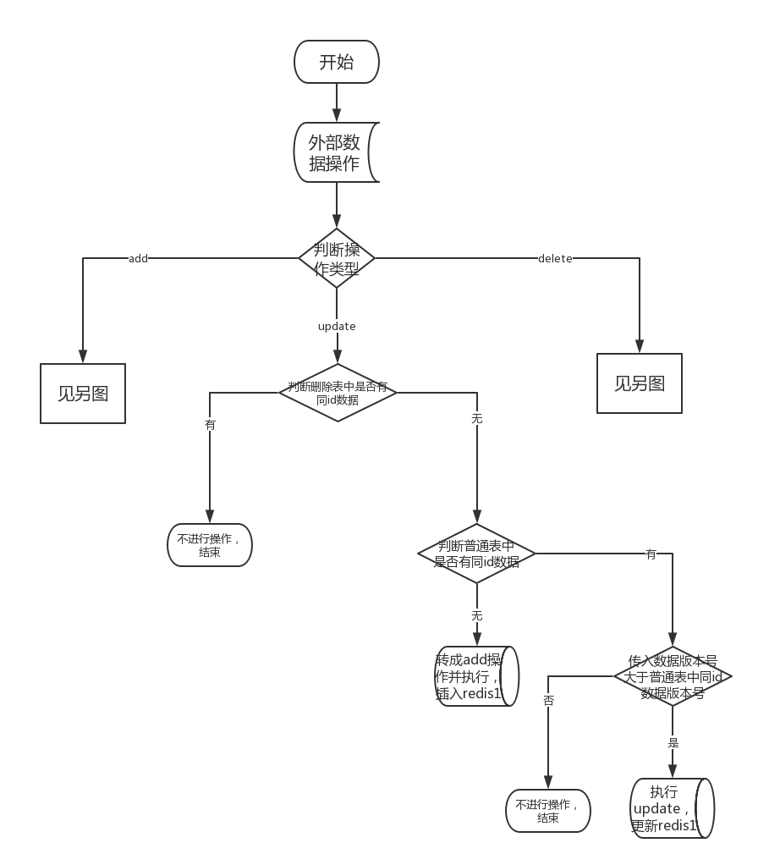
数据同步问题的解决
以update操作为例
1. 引入删除表（伪删除）
2. 对操作数据加入版本号

Slide 12
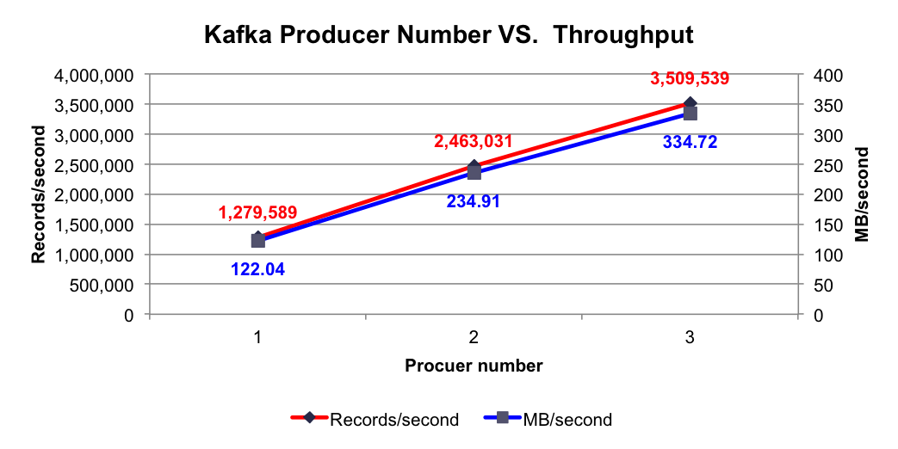
测试
测试1：producer数量与总吞吐量线性相关测试

Slide 13
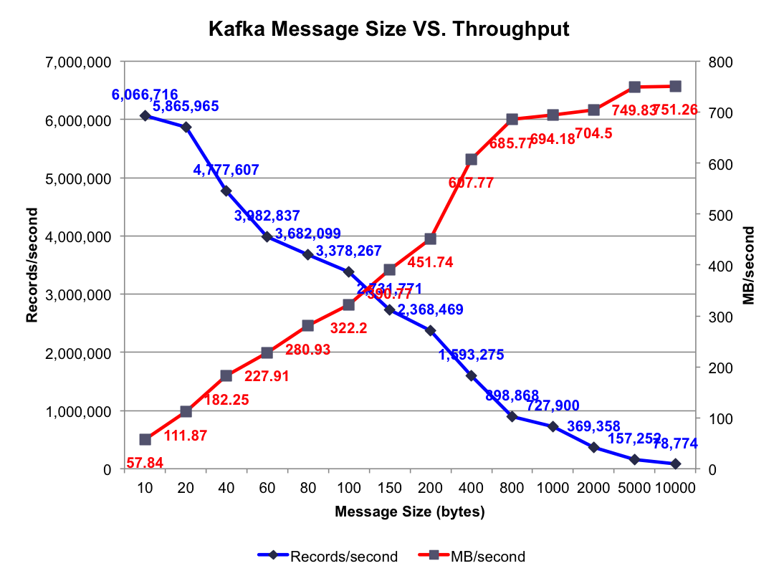
测试
测试2：消息体积大小与吞吐量关系

Slide 14
结论
1. 满足了需求
2. 完成了项目
3. 尝试与收获

Slide 15
Q&A

